Slide 1

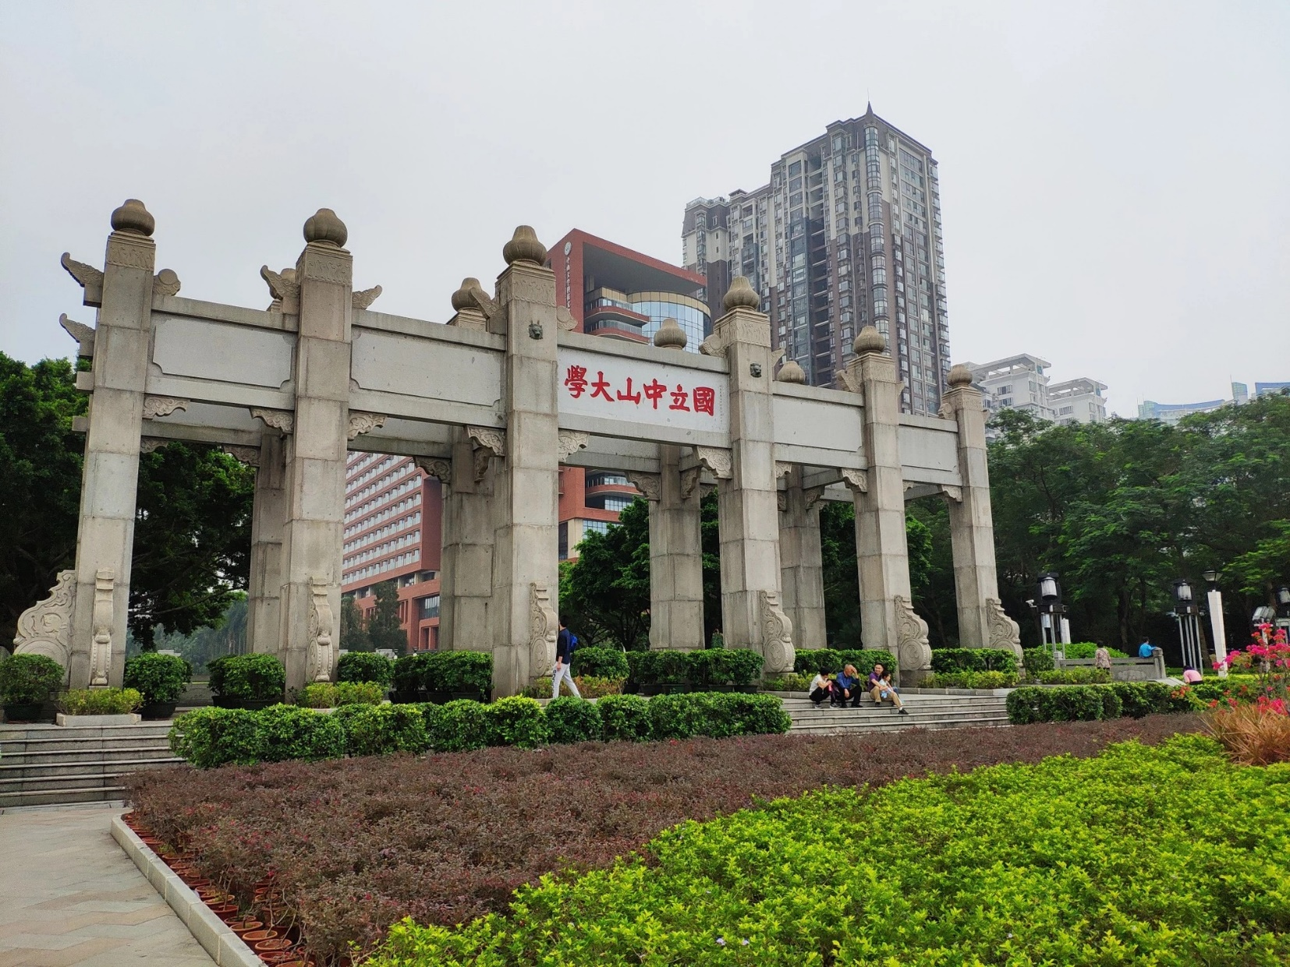
C语言程序设计
谢洁旻 中山大学智能工程学院
邮箱： xiejm28@mail.sysu.edu.cn

Slide 2
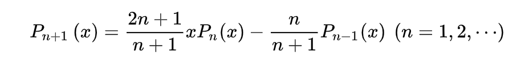
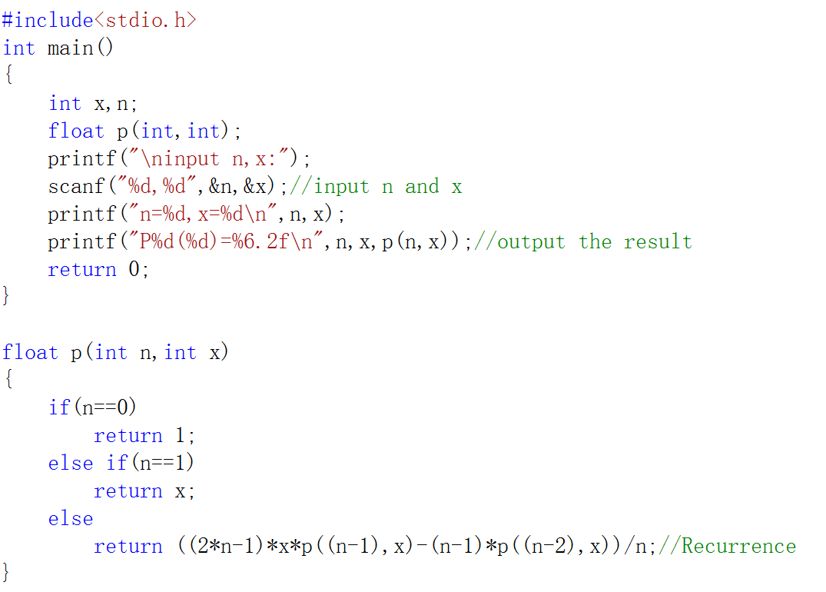
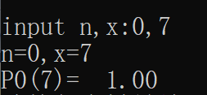
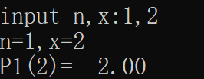
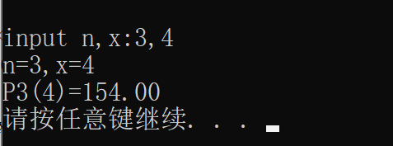
讲解
1、用递归方式求n阶勒让德多项式的值，递归公式为：P0(x)=1，P1(x)=x，
注意变量类型

Slide 3
讲解
1、用递归方式求n阶勒让德多项式的值，递归公式为：P0(x)=1，P1(x)=x，
若有定义“char a; int b; float c; double d;”,则表达式a/b*d-c值的类型为 double ；该表达式的值计算是否丢失计算精度？填是或否： 是 ；那a*b*d-c是否丢失计算精度？填是或否： 否。

Slide 4
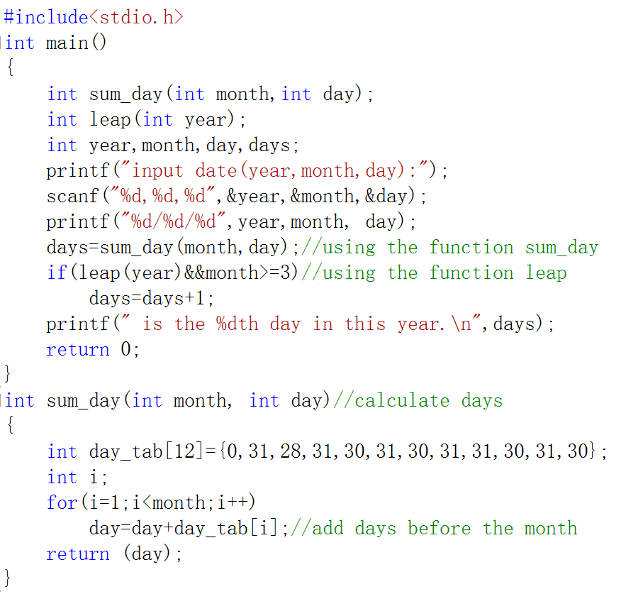
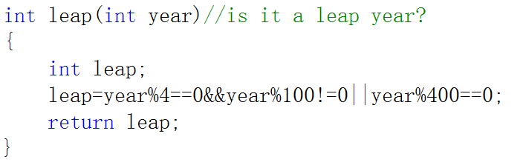
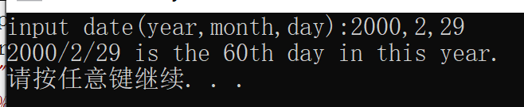
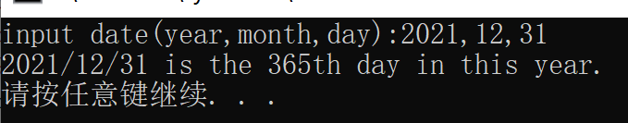
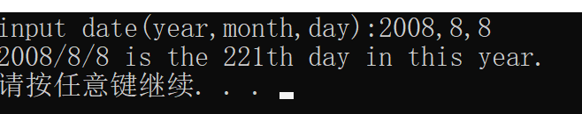
讲解
2、给出年、月、日，计算该日是该年的第几天

Slide 5
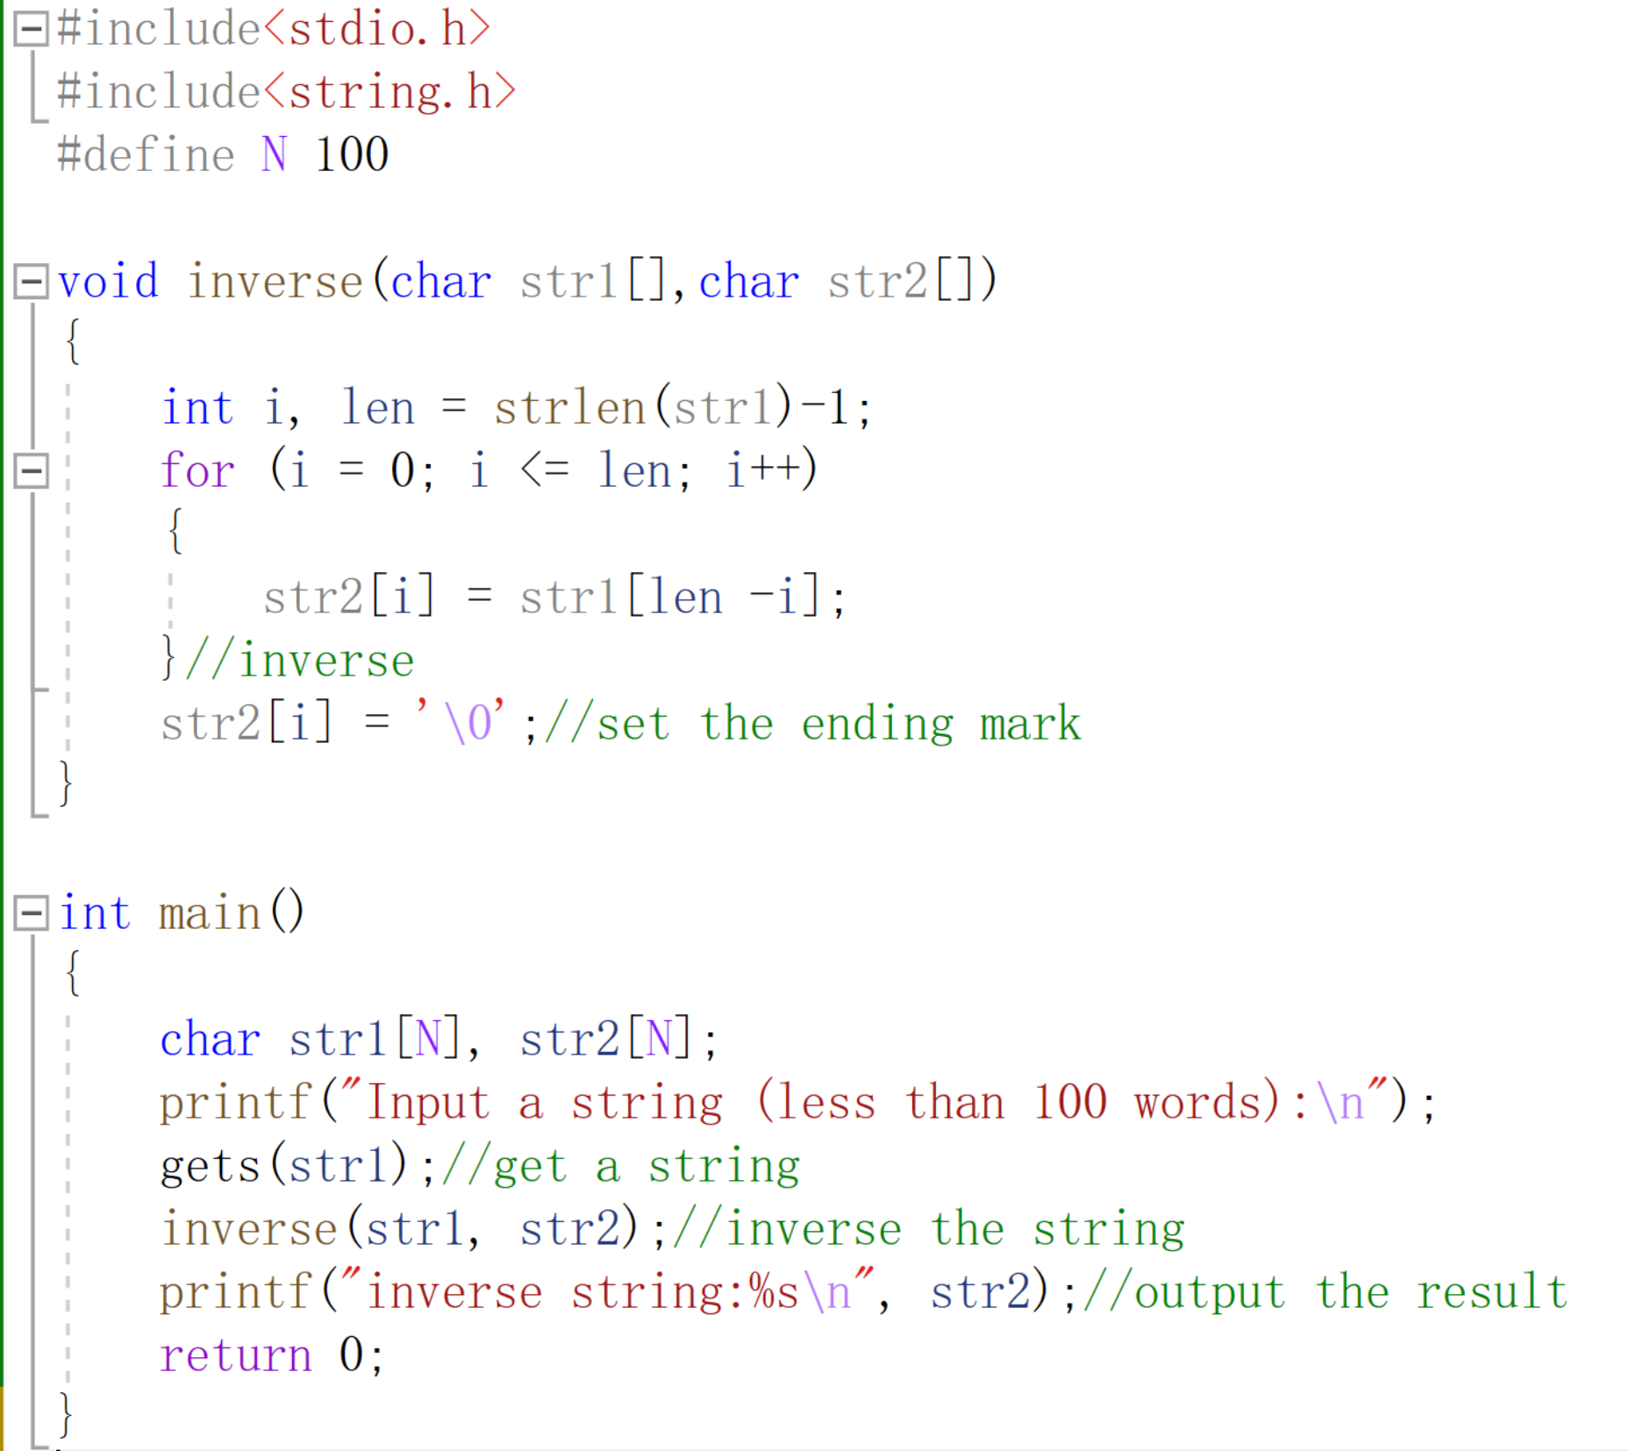
讲解
3、(S7-5)写一个函数，使输入的一个字符串按反序存放，在主函数中输入和输出字符串。如果给出了函数原型，请严格按照函数原型来定义函数
.cpp里面gets()是不能使用

Slide 6
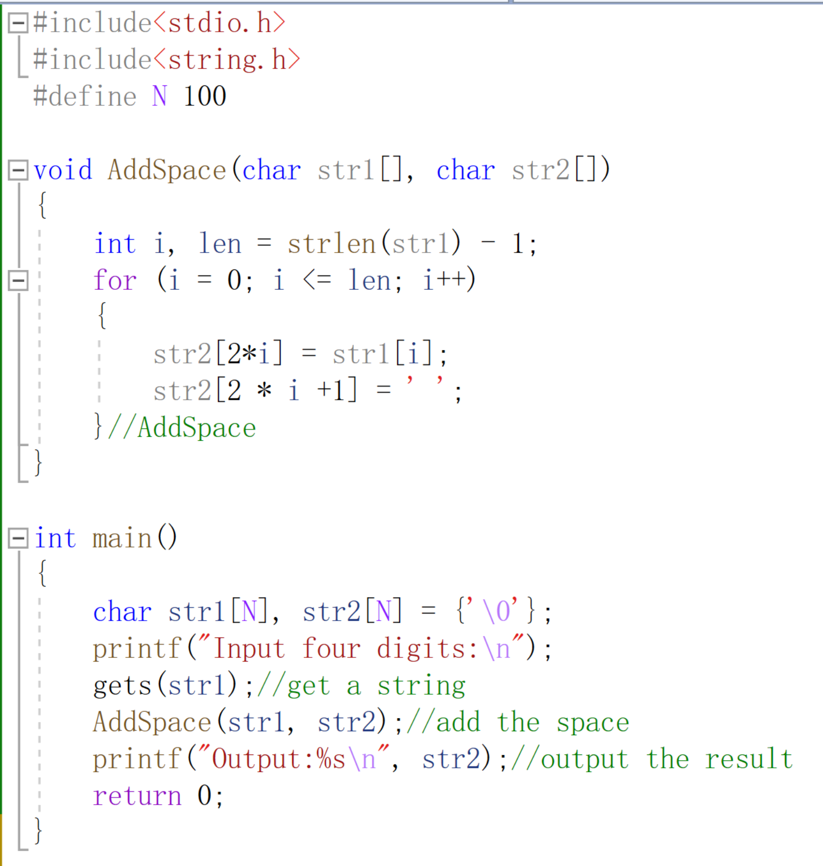
讲解
4、（S7-8）写一个函数，输入一个4位数字，要求输出这4个数字字符，但每个数字间空出一个空格。如输入1990，应输出“1 9 9 0”。

Slide 7
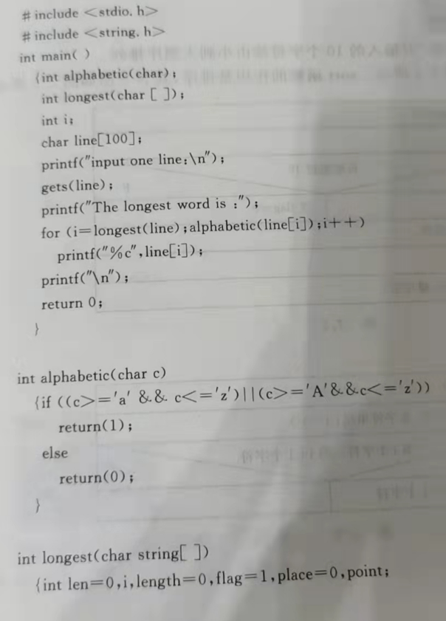
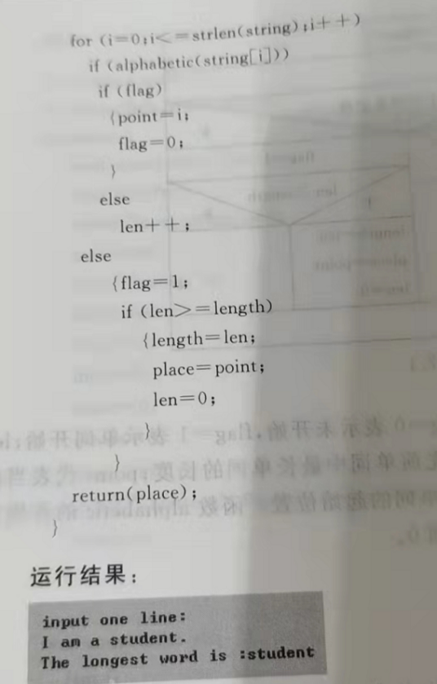
讲解
5、 (S7-10)写一个函数，输入一行字符，将此字符串中最长的单词输出。
有什么更好的做法吗？

Slide 8
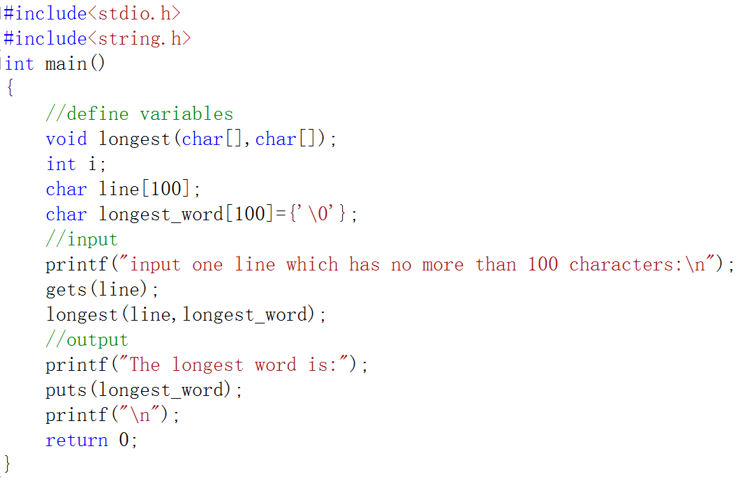
讲解

Slide 9
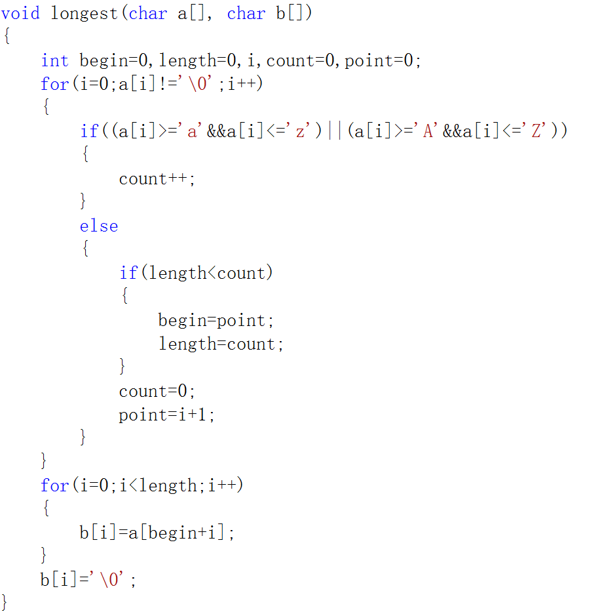
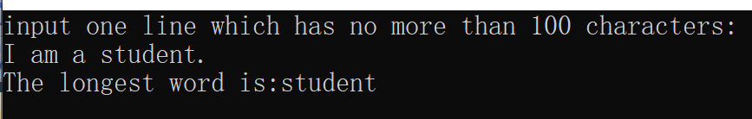
讲解

Slide 10
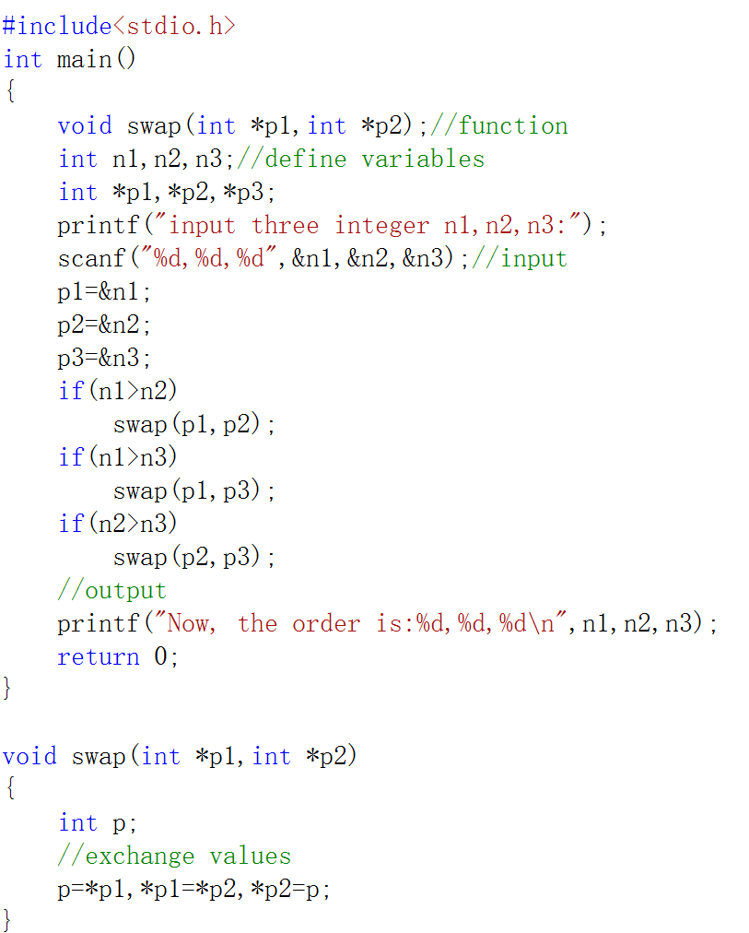
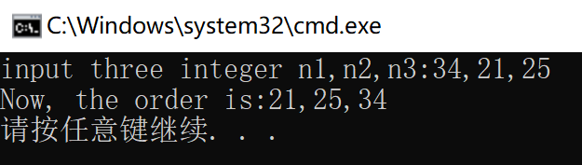
讲解
P291：1，输入三个整数，按由小到大的顺序输出。
注意
要熟练掌握两个有关的运算符：
(1) ＆取地址运算符。&n1是变量n1的地址。
(2) * 指针运算符（或称“间接访问”运算符），*p1代表指针变量p1指向的对象。

Slide 11


讲解
实参类型 | 变量名 | 指针变量
要求形参的类型 | 变量名 | 指针变量
传递的信息 | 变量的值 | 指针变量指向的变量的地址
通过函数调用能否改变实参的值 | 不能改变实参变量的值 | 不能改变实参变量的值，能改变指针变量指向的变量的值
void swap(int x,int y)
{
int p;
p=x;
x=y;
y=p;
}
void swap(int *p1,int *p2) //定义swap函数
{
int p;
p=*p1; //使*p1和*p2互换
*p1=*p2;
*p2=p;
}
void swap(int *p1,int *p2) //定义swap函数
{
int *p;
p=p1; //使p1和p2互换
p1=p2;
p2=p;
}

Slide 12
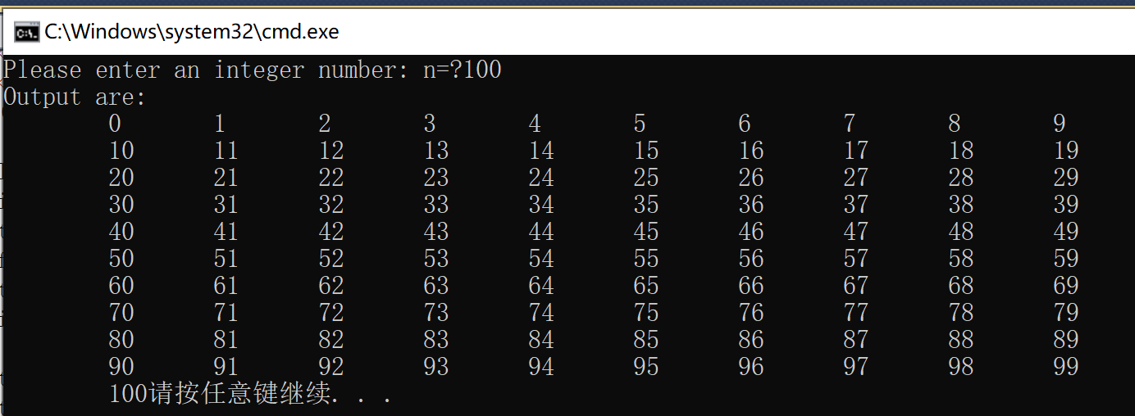
讲解
常见排序法：
1、起泡法：例题6.3
2、选择法：例题7.3
3、折半查找法：P166 9
输出结果：每10个数为一行，提高输出结果的可读性
int i,n,count=【填空1】;
printf("Please enter an integer number: n=?");
scanf("%d",&n);
printf("Output are:\n");
for(i=0;i<=n;i++)
{
【填空2】;
printf(" 【填空3】 %d",i);//output
if(【填空4】)
{
printf(" 【填空5】 ");//change the line
}
}
int i,n,count=0;
printf("Please enter an integer number: n=?");
scanf("%d",&n);
printf("Output are:\n");
for(i=0;i<=n;i++)
{
count++;
printf("\t%d",i);//output
if(count%10==0)
{
printf("\n");//change the line
}
}
转义字符见课本表3.1

Slide 13
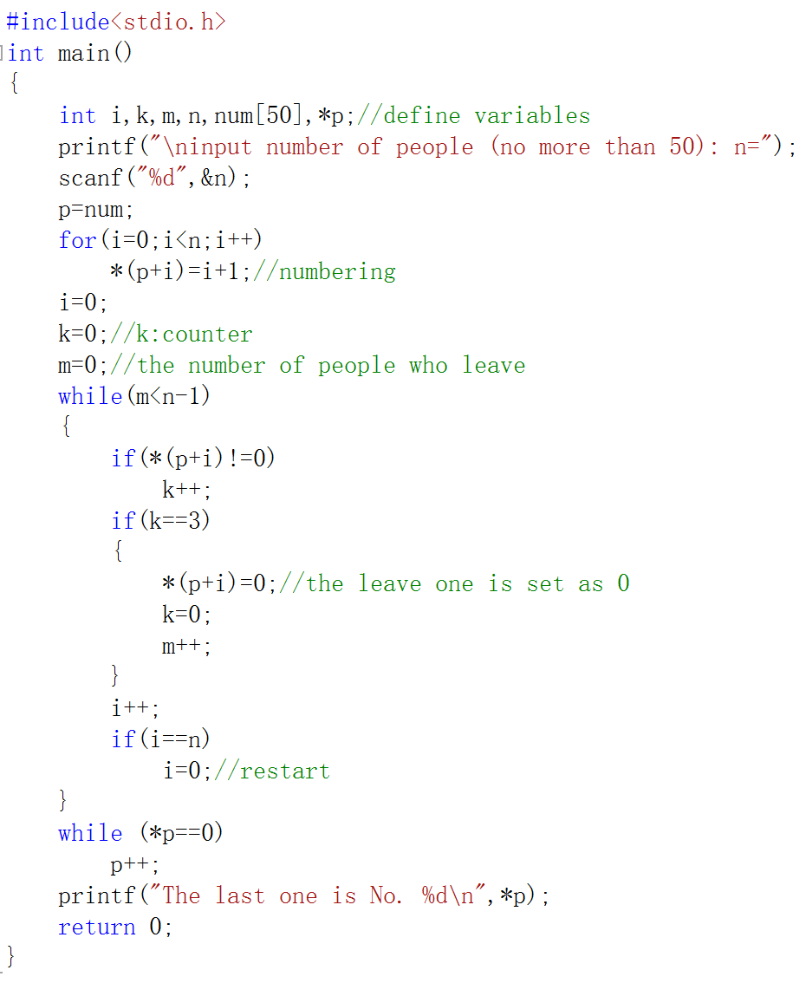
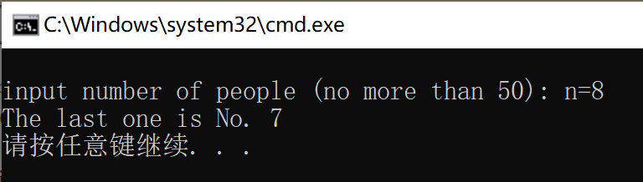
讲解
P291：5 n个人围成一圈，顺序排号。从第一个人开始报数（从1到3报数），凡报到3的人退出圈子，问最后留下的是原来第几号的那位。

Slide 14
讲解
下标法: 用数组名和下标引用一个数组元素, 如: a[5]
地址法: 如:*(a+5)引用数组元素a[5]
如果定义了字符指针变量p，并使它指向数组a的首元素，则
下标法: 用指针变量带下标的形式引用数组元素, 如: p[5]
地址法: 如：*(p+5)引用数组元素a[5]。
a+i
&a[i]
a[i]
*(a+i)
p[i]
*(p+i)
&p[i]
p+i

Slide 15
讲解
C语言是一种结构化语言，使用三种基本结构：
顺序结构、选择结构、循环结构
这三种基本结构是一个良好算法的基本单元
三种基本结构的共同特点：
(1)只有一个入口。
(2)只有一个出口。
(3)结构内的每一部分都有机会被执行到。
(4)结构内不存在“死循环”(无终止的循环)。

Slide 16
讲解
1、while (循环条件表达式) 循环体语句
2、do
循环体语句
while (循环条件表达式)；
3、for(表达式1；表达式2；表达式3) 循环体语句
循环的两个核心元素：循环条件和循环体
do-while的循环体至少执行一次
循环的实现：
初始化
条件控制
重复的操作
通过改变循环变量的值最终改变条件的真假性，使循环能正常结束

Slide 17
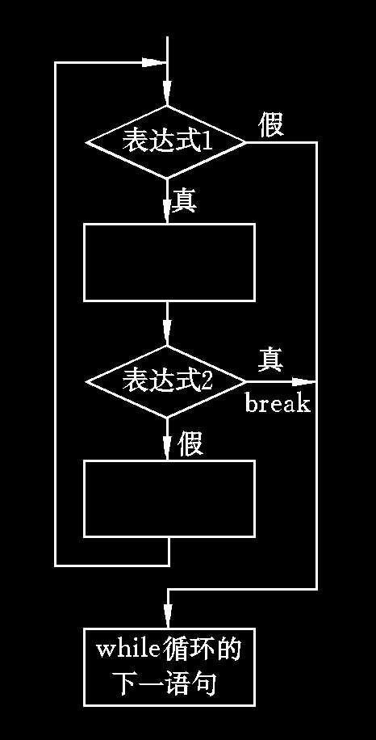
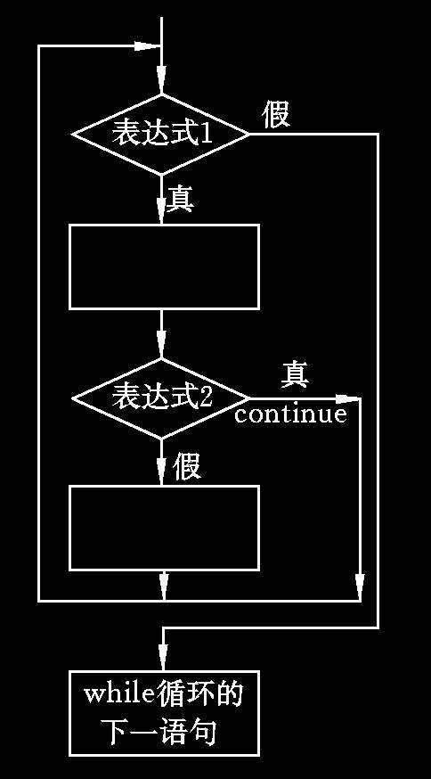
break vs. continue
continue语句只结束本次循环，而不是终止整个循环的执行。而break语句则是结束整个循环过程，不再判断执行循环的条件是否成立。如果有以下两个循环结构：
(1)
while(表达式1)
{
语句1
if(表达式2) break;
语句2
}
(2)
while(表达式1)
{
语句1
if(表达式2) continue;
语句2
}
都和if语句配合使用

Slide 18
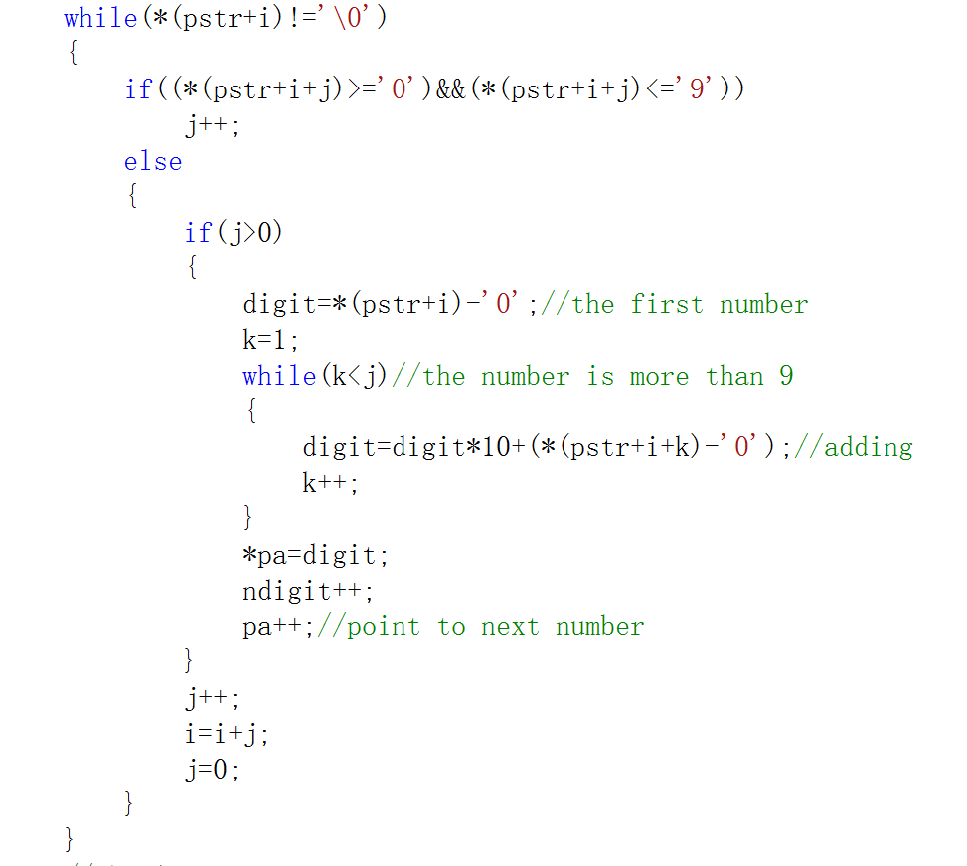
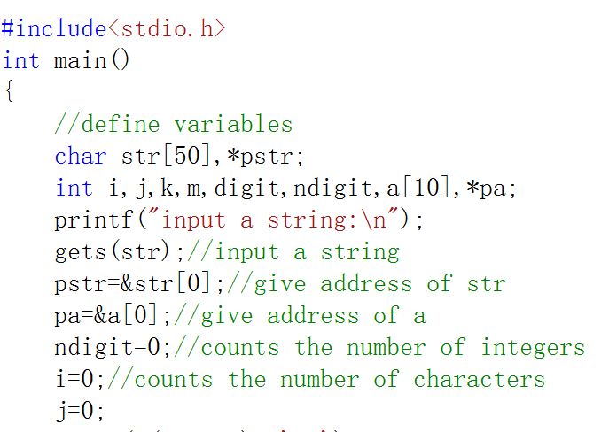
讲解
16、输入一个字符串，内有数字和非数字字符，例如：
A123x456 17960? 302tab5876
将其中连续的数字作为一个整数，依次存放到一数组a中。例如，123放在a[0],456放在a[1]……统计共有多少个整数，并输出这些数。
数字字符'0'的ASCII码是 0 吗？
数字字符'1'的ASCII码是 1 吗？

Slide 19
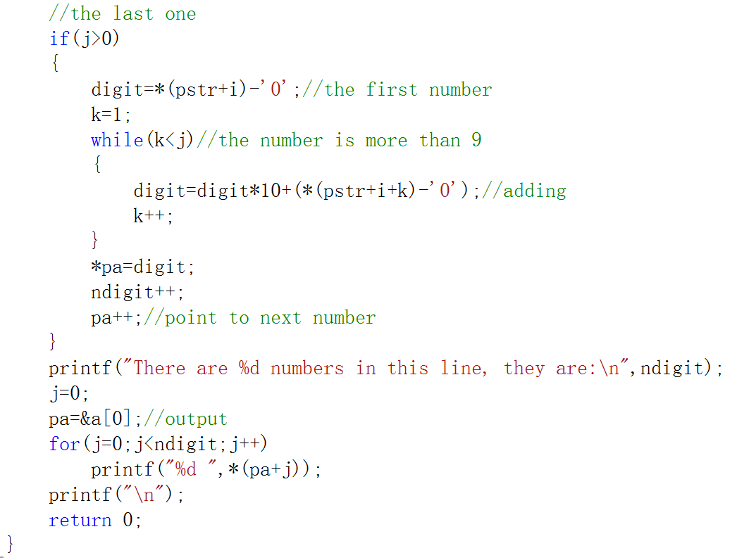
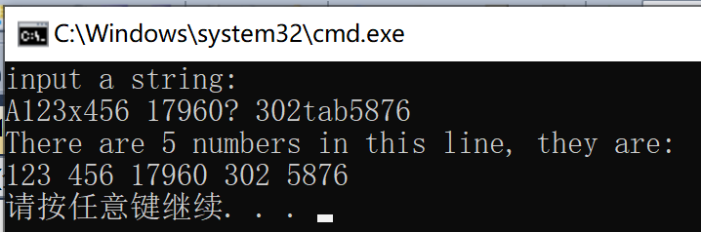
讲解

Slide 20
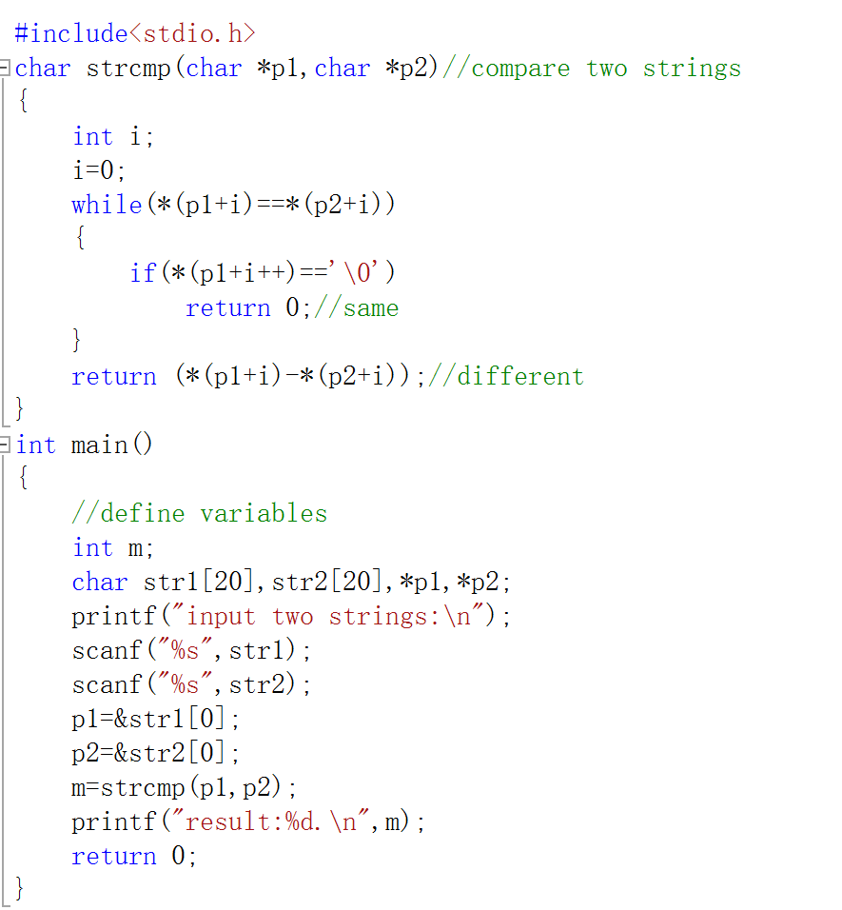
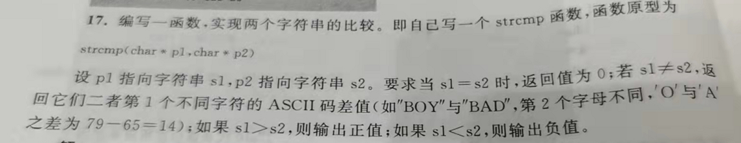
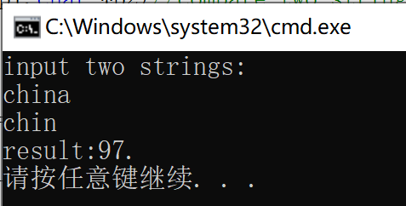
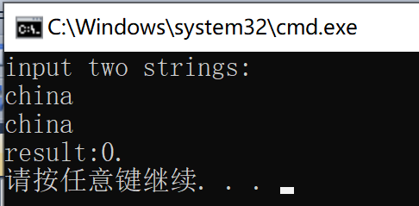
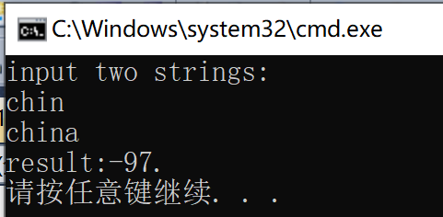
讲解
scanf参数里如果是变量就需要取址符（&），如果是数组名，本身就是地址，不需要&

Slide 21
讲解
i++与++i的区别：
＋＋ｉ是先执行ｉ＝ｉ＋１后，再使用ｉ的值；
ｉ＋＋是先使用ｉ的值后，再执行ｉ＝ｉ＋１。
例如：i的原值为3
①ｊ＝＋＋ｉ；
i的值先变成4, 再赋给ｊ,i,j的值均为４
②ｊ＝ｉ＋＋；
先将 i的值3赋给ｊ,ｊ的值为３，然后ｉ变为４

Slide 22
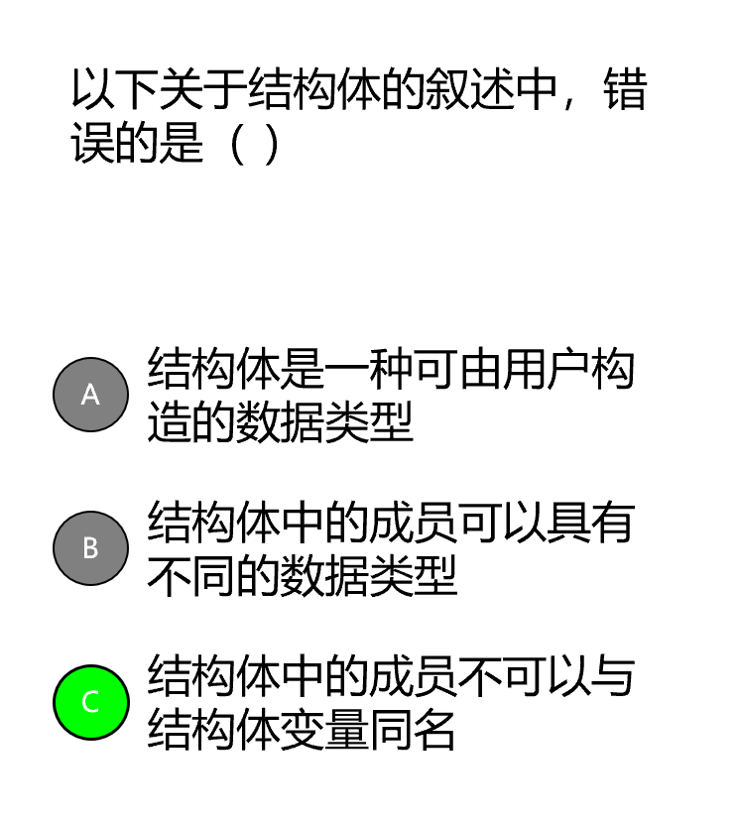
讲解
struct a
{
int a;
char c;
float f;
}c;
c.c='a';

Slide 23
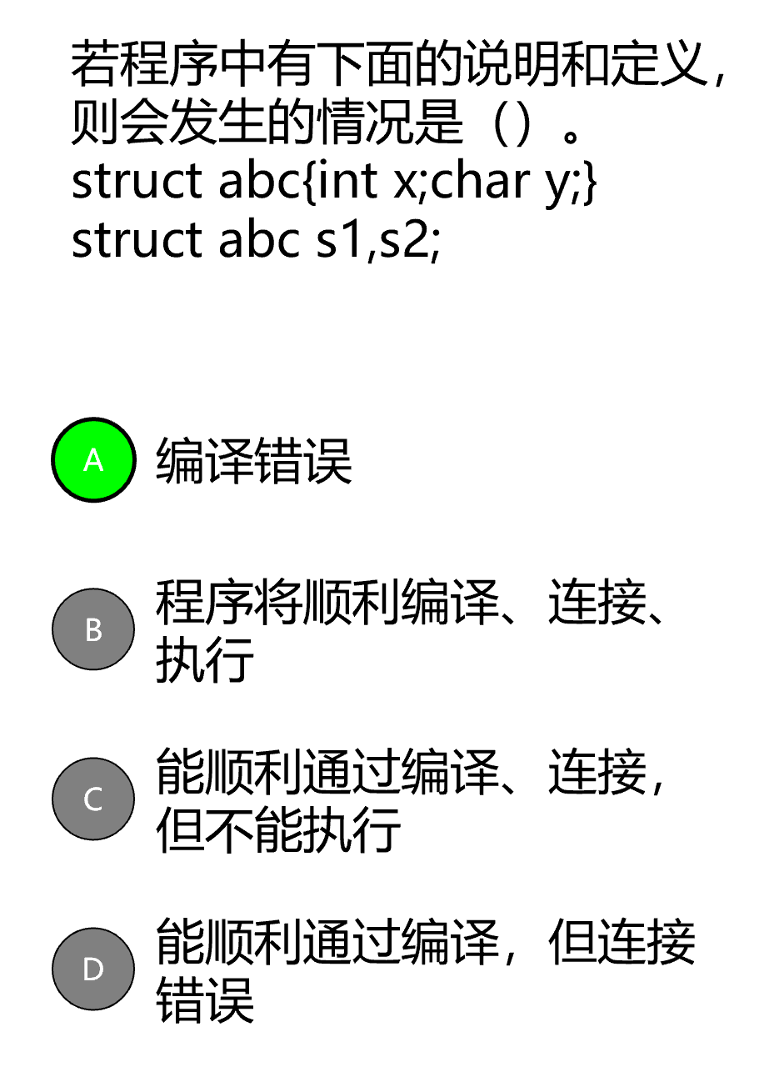
讲解
;

Slide 24
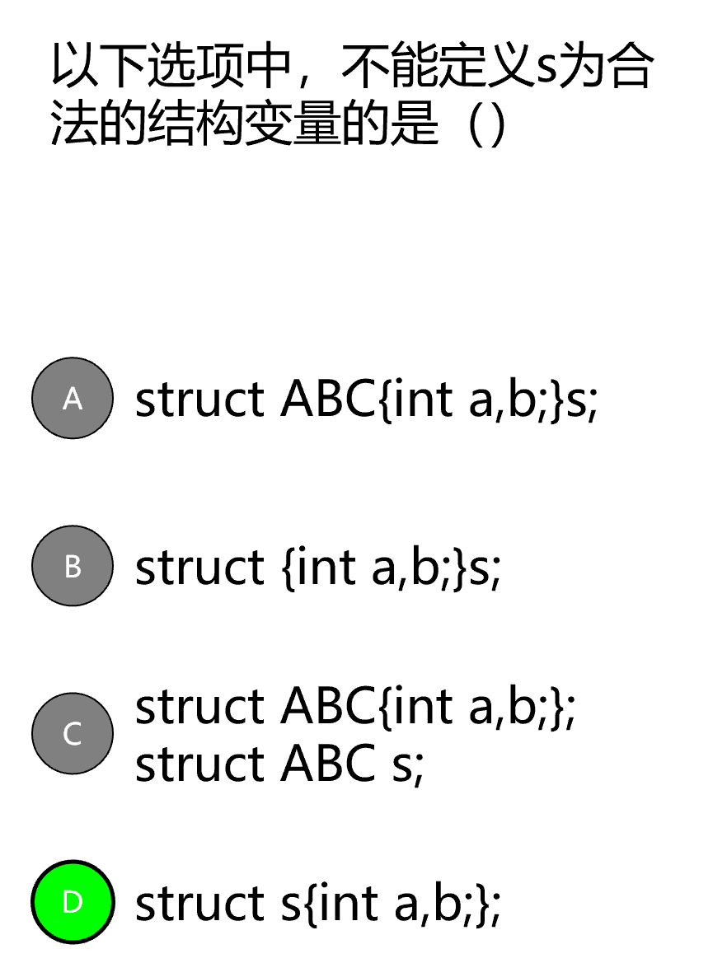
讲解
struct 结构体名
{ 成员表列
}变量名表列;
在声明类型的同时定义变量
struct
{ 成员表列
}变量名表列;
不指定类型名而直接定义结构体类型变量
先声明结构体类型，再定义该类型的变量
struct 结构体名
{ 成员表列
};
struct 结构体名 变量名表列;
struct 结构体名
{成员表列};

Slide 25
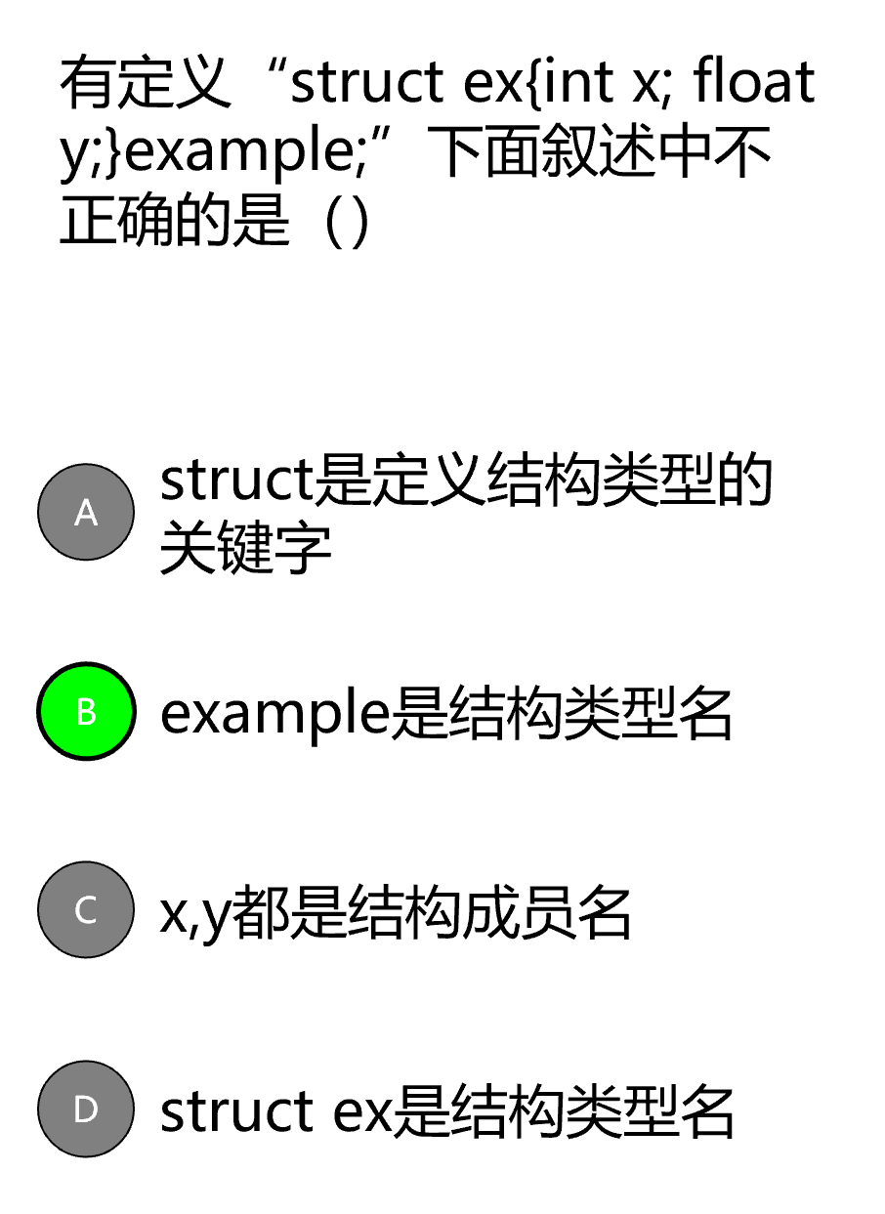
讲解
struct 结构体名
{ 成员表列
}变量名表列;

Slide 26
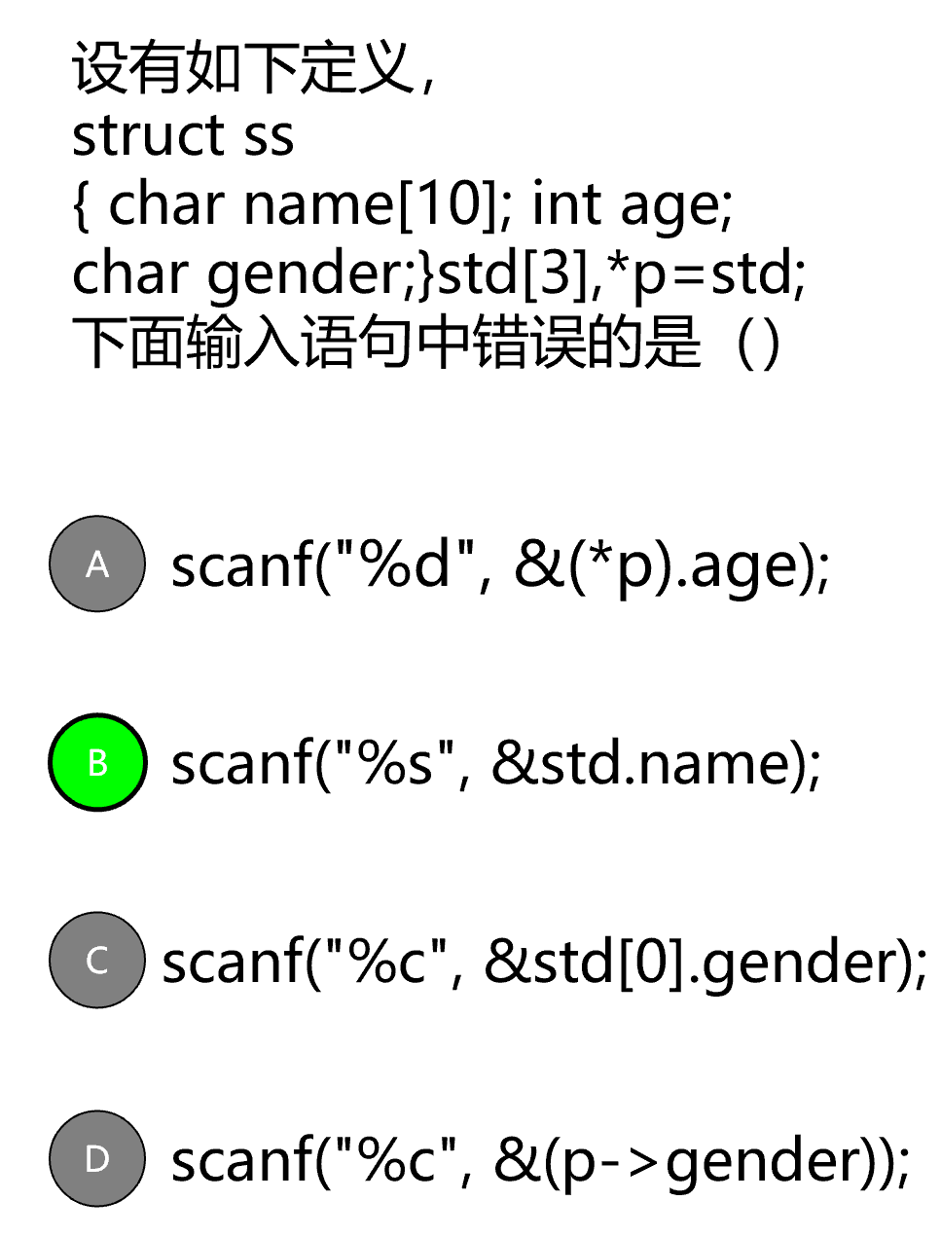
讲解
如果p指向一个结构体变量stu，以下3种用法等价：
① stu.成员名
② (*p).成员名
③ p->成员名
*p: std[0]
stu.age
(*p).age
p->age
P->gender: std[0].gender

Slide 27
讲解
已有定义和赋值语句
“struct{
int day;
char mouth;
int year;}a,*b;
b=&a;”
可用a.day引用结构成员day，请写出通过b引用结构成员a.day的其他两种形式 b->day， (*b).day。
*b.day?
. 和 -> 的优先级都最高（与()相当），这相当于 *10101，故错误

Slide 28
讲解
以下程序的运行结果是 6
int main()
{
struct cmplx{
int x;
int y;}cnum[2]={1,3,2,7}; printf("%d",cnum[0].y/cnum[0].x*cnum[1].x);
return 0;
}
3/1*2

Slide 29
讲解
1.复数运算
定义下面结构表示复数： struct fushu{
double r; /* 实部 */
double i; /* 虚部 */
} ; 编写四个函数分别实现复数的和、差、积、商计算，在主函数中输入数据并调用这些 函数得到复数运算结果。
#include "stdio.h"
#include "string.h"
struct fushu {
double r; /* 实部 */
double i; /* 虚部 */
};
//加法
struct fushu add(struct fushu a,struct fushu b){
struct fushu t;
t.r=a.r+b.r;
t.i=a.i+b.i;
return t;
}
//减法
struct fushu sub(struct fushu a,struct fushu b){
struct fushu t;
t.r=a.r-b.r;
t.i=a.i-b.i;
return t;
}
//乘法
struct fushu mul(struct fushu a,struct fushu b){
struct fushu t;
t.r=a.r*b.r-a.i*b.i;
t.i=a.r*b.i+a.i*b.r;
return t;
}

Slide 30
讲解
1.复数运算
定义下面结构表示复数： typedef struct struct fushu { double r; /* 实部 */ double i; /* 虚部 */ } struct fushu; 编写四个函数分别实现复数的和、差、积、商计算，在主函数中输入数据并调用这些 函数得到复数运算结果。
//除法
struct fushu div(struct fushu a,struct fushu b){
struct fushu t;
t.r=(a.r*b.r+a.i*b.i)/(b.r*b.r+b.i*b.i);
t.i=(a.i*b.r-a.r*b.i)/(b.r*b.r+b.i*b.i);
return t;
}
int main()
{
struct fushu a,b,t;
scanf("%lf%lf%lf%lf",&a.r,&a.i,&b.r,&b.i);
t=add(a,b);//加法
printf("sum is:%.2lf%+.2lfi\n",t.r,t.i);
t=sub(a,b);//减法
printf("difference is:%.2lf%+.2lfi\n",t.r,t.i);
t=mul(a,b);//乘法
printf("product is:%.2lf%+.2lfi\n",t.r,t.i);
t=div(a,b);//除法
printf("quotient is:%.2lf%+.2lfi",t.r,t.i);
return 0;
}

Slide 31
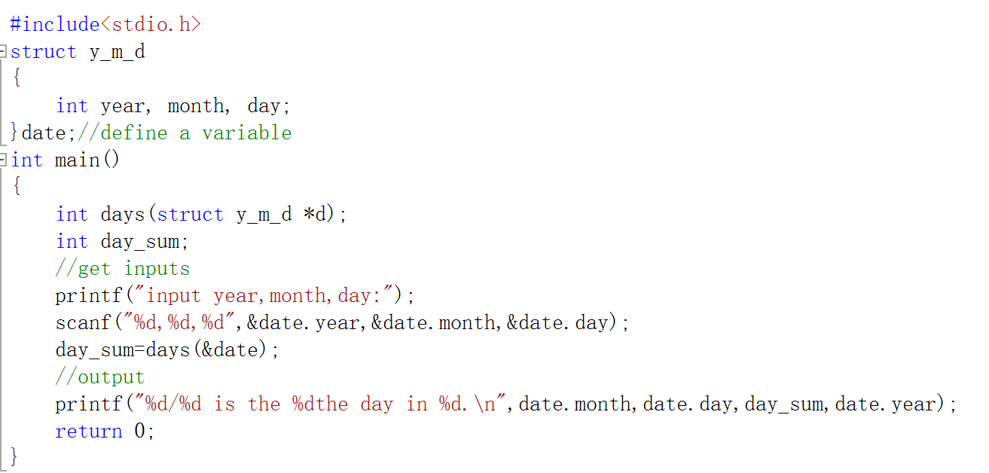
讲解
2、定义一个结构体变量（变量年、月、日）。写一个函数days，计算该日在本年中是第几天，由主函数将年、月、日传递给days函数，计算后将日子数传回主函数输出。注意闰年问题。

Slide 32
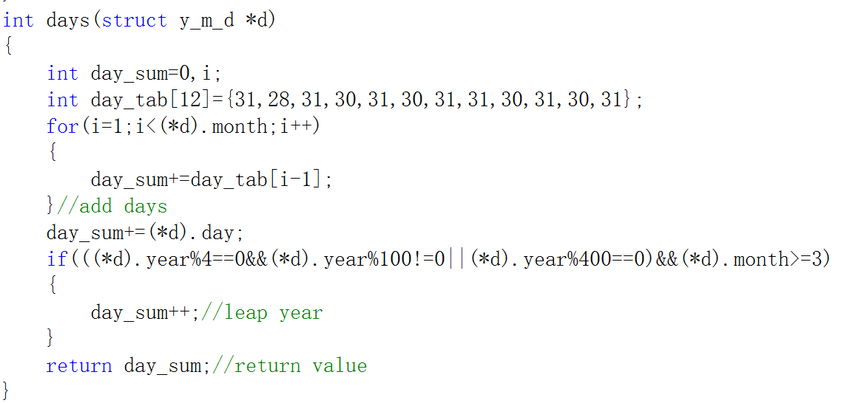
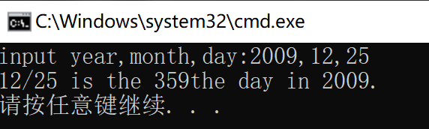
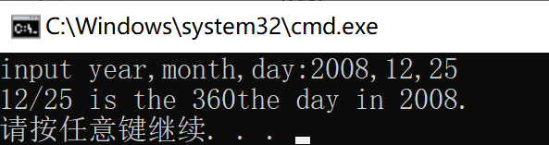
讲解

Slide 33
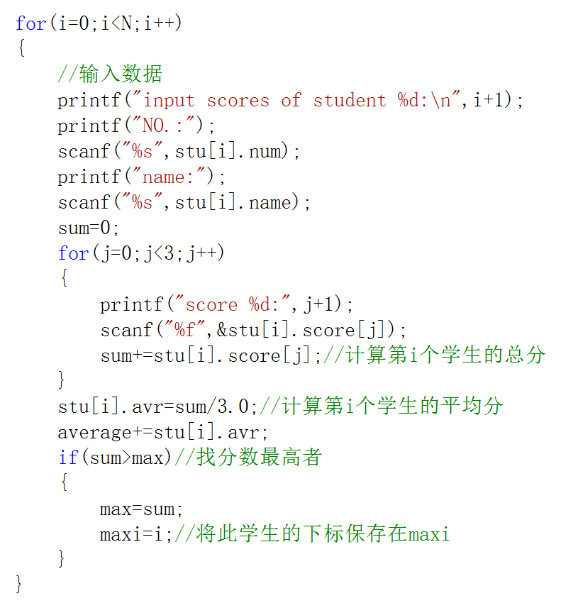
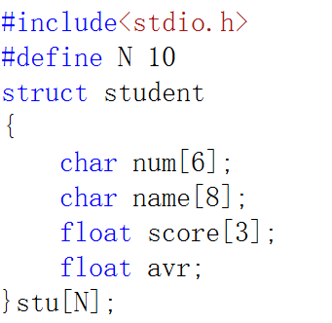
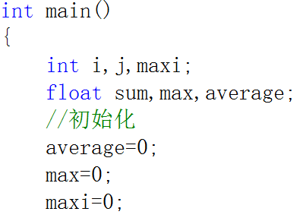
讲解
3、有10个学生，每个学生的数据包括学号、姓名、3门课程的成绩，从键盘输入10个学生数据，要求输出3门课程总平均成绩，以及最高分的学生的数据（包括学号、姓名、3门课程成绩、平均分数）。
考虑输入和计算平均数同时进行
scanf("%s,%s",stu[i].num,stu[i].name);
scanf("%d,%s,%d",&stu[i].score[0], stu[i].name, &stu[i].score[1]);
scanf("%d,%d,%s",&stu[i].score[0], &stu[i].score[1], stu[i].name);

Slide 34
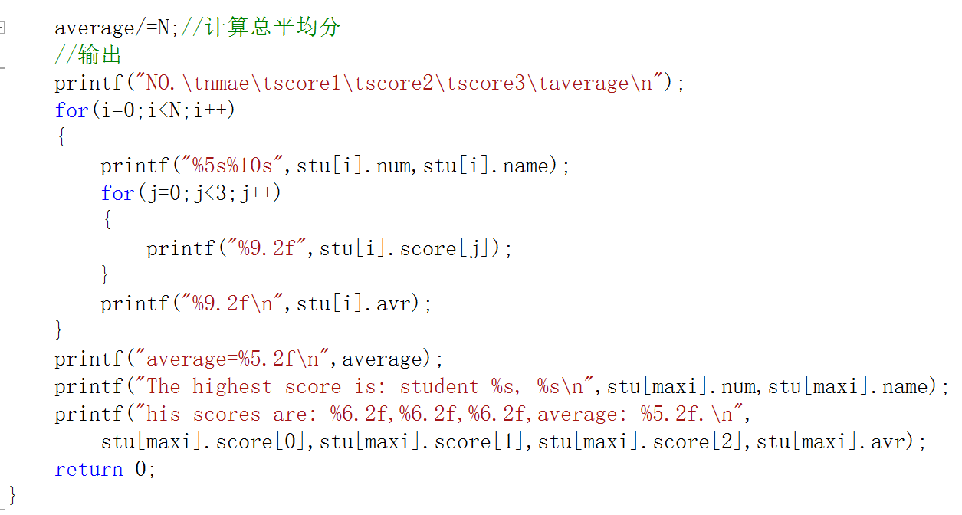
讲解
符号常量: 用一个标识符代表一个常量。符号常量的值在其作用域内不能改变,也不能再被赋值。此后凡在本文件中出现的N都代表10,可以和常量一样进行运算。

Slide 35
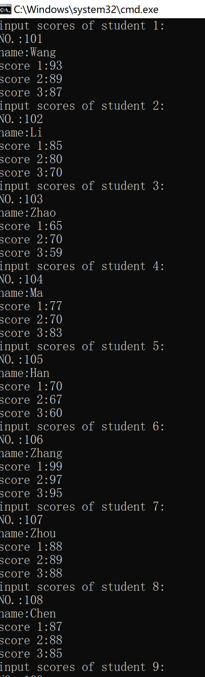
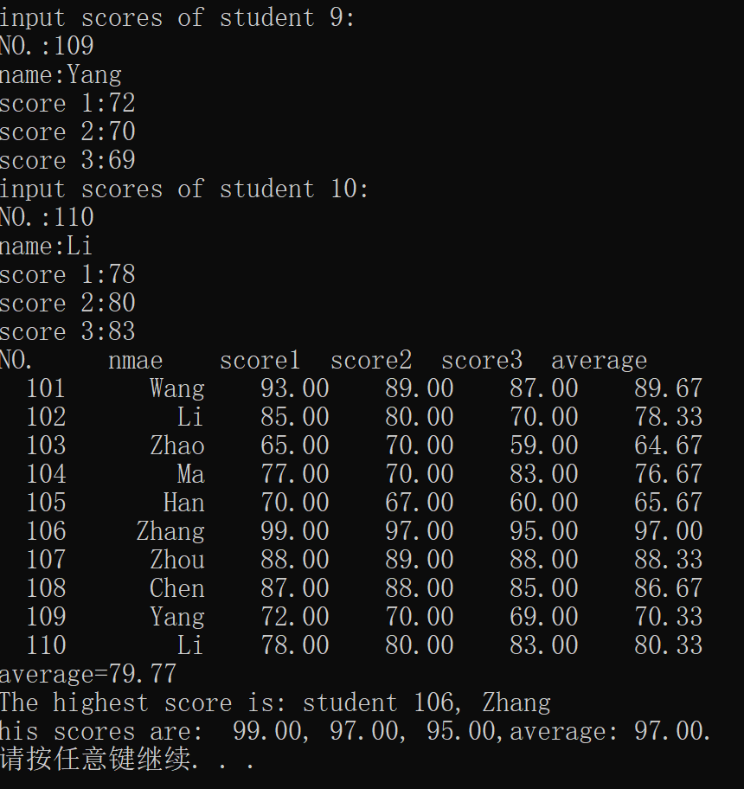
讲解

Slide 36
讲解
常用格式声明：
%d:以有符号的十进制形式输出整数
%md:ｍ为指定的输出字段的宽度。如果数据的位数小于ｍ，则左端补以空格，若大于ｍ，则按实际位数输出。
%u:以无符号的十进制形式输出整数
%c:以字符形式输出，只输出一个字符,可以指定域宽
%s:输出字符串
%f:以小数形式输出单，双精度数，隐含输出六位小数
%m.nf。指定输出的数据共占ｍ列，其中有ｎ位小数。如果数值长度小于ｍ，则左端补空格。
%-m.nf与%m.nf基本相同，只是使输出的数值向左端靠，右端补空格。
%e:以指数形式输出实数
其他格式字符和格式附加字符：P73 表3.6和表3.7

Slide 37
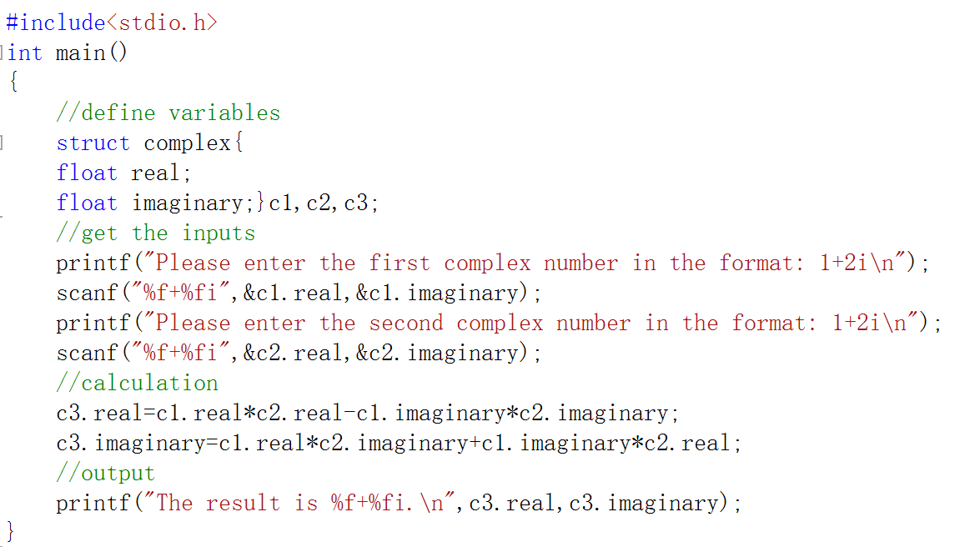

讲解
程序题1：编写程序，利用结构变量计算两个复数之积。

Slide 38




讲解
程序题2：读入时间数值，将其加1秒后输出，时间格式为“hh: mm: ss”,即“小时：分钟：秒”，当小时等于24小时，置为0。（请建立对应的结构体）

Slide 39


讲解
程序题2.编写相应的C程序：读入时间数值，将其加1秒后输出，时间格式为“hh: mm: ss”,即“小时：分钟：秒”，当小时等于24小时，置为0。
结构体变量可以看做是一个礼盒，里面装着很多礼物。我们要使用礼物，首先要找到这个礼盒，然后打开礼盒，找到对应的礼物。礼物不受礼盒的限制，该怎么用就怎么用。同理的，结构体变量就是把很多普通变量打包起来成为它的成员，成员跟普通变量相似，该怎么用就怎么用。

Slide 40


讲解
程序题2.编写相应的C程序：读入时间数值，将其加1秒后输出，时间格式为“hh: mm: ss”,即“小时：分钟：秒”，当小时等于24小时，置为0，请填空。

Slide 41


讲解
其他算法（一）：
其他算法（二）：
struct Time now={25,25,25};//设置一个不合法的初值，则循环输入直到时间合法
while(now.hh<0||now.hh>23||now.mm<0||now.mm>59||now.ss<0||now.ss>59)
{
printf("请输入合法的24小时制时间，格式为“时:分:秒”：\n");
scanf("%d:%d:%d",&now.hh,&now.mm,&now.ss);
}

Slide 42
讲解
输出格式：hh:mm:ss, 如09:08:07
方法一：
if(time.hh<10)
printf("0");
printf("%d:",time.hh);
if(time.mm<10)
printf("0");
printf("%d:",time.mm);
if(time.ss<10)
printf("0");//三个if补0
printf("%d\n",time.ss);
方法二：
printf("\nThe time added up 1 second is %s%d: %s%d: %s%d", (time1.hour < 10) ? "0" : "\0", time1.hour, (time1.minute < 10) ? "0" : "\0", time1.minute, (time1.second < 10) ? "0" : "\0", time1.second); //Output the result in wanted format
方法三：
printf("Time is %02d:%02d:%02d", time1.hour,time1.minute,time1.second);

Slide 43
讲解
改错题：
1、if(0<=sj1.hh<24)
{}
2、printf("请输入时间数值（格式为 小时：分钟：秒）：");
scanf("%d,%d,%d",&tim.hour,&tim.minute,&tim.second);
3、scanf("%d:%d:%d\n",&tim.hour,&tim.minute,&tim.second);
if(0<=sj1.hh&& sj1.hh <24)
scanf("%d:%d:%d",&tim.hour,&tim.minute,&tim.second);
scanf("%d:%d:%d",&tim.hour,&tim.minute,&tim.second);

Slide 44
THANKS
谢谢大家

